Slide 1
APROVEITAMENTO HIDROELÉCTRICO DE CACULO CABAÇA
CENTRAL HIDROELÉCTRICA E SISTEMA DE TRANSPORTE ASSOCIADO
Ministério da Energia e Águas: Conselho Consultivo – Saurimo 2018

Slide 2
AH CACULO CABAÇA
Agenda
√
Enquadramento Geral e Localização
Principais Estruturas – Vista Geral
Acesso às Principais Estruturas do Empreendimento – Vista Geral
Consignação da Obra e Início da Construção
Estaleiro – Infraestruturas e Instalações de Apoio
Obras do Desvio do Rio
Obra Principal – Túnel de Acesso à Central Principal
Avanço Físico e Mão de Obra
Sistema de Transporte Associado a Caculo Cabaça
Impactos e Benefícios
√
√
√
√
Aproveitamento Hidroeléctrico e Sistema de Transporte Associado a Caculo Cabaça
√
√
√
√
√

Slide 3
AH CACULO CABAÇA
Enquadramento Geral e Localização
COMBUSTÍVEIS FÓSSEIS E NUCLEAR
Reservas e Consumo | Sustentabilidade |
Enquadramento Geral
Finalidade de Produção de Energia
Capacidade de Produção – 2.172 MW
Prazo de Construção – 80 meses
Custo do Projecto – USD 4,5 Mil Milhões
Localização Administrativa e Geográfica
Províncias do Cuanza Norte e Cuanza Sul
Municípios de Cambambe e Libolo
Bacia Hidrográfica do Rio Kwanza
Terceiro Escalão da Cascata do Médio Kwanza

Slide 4
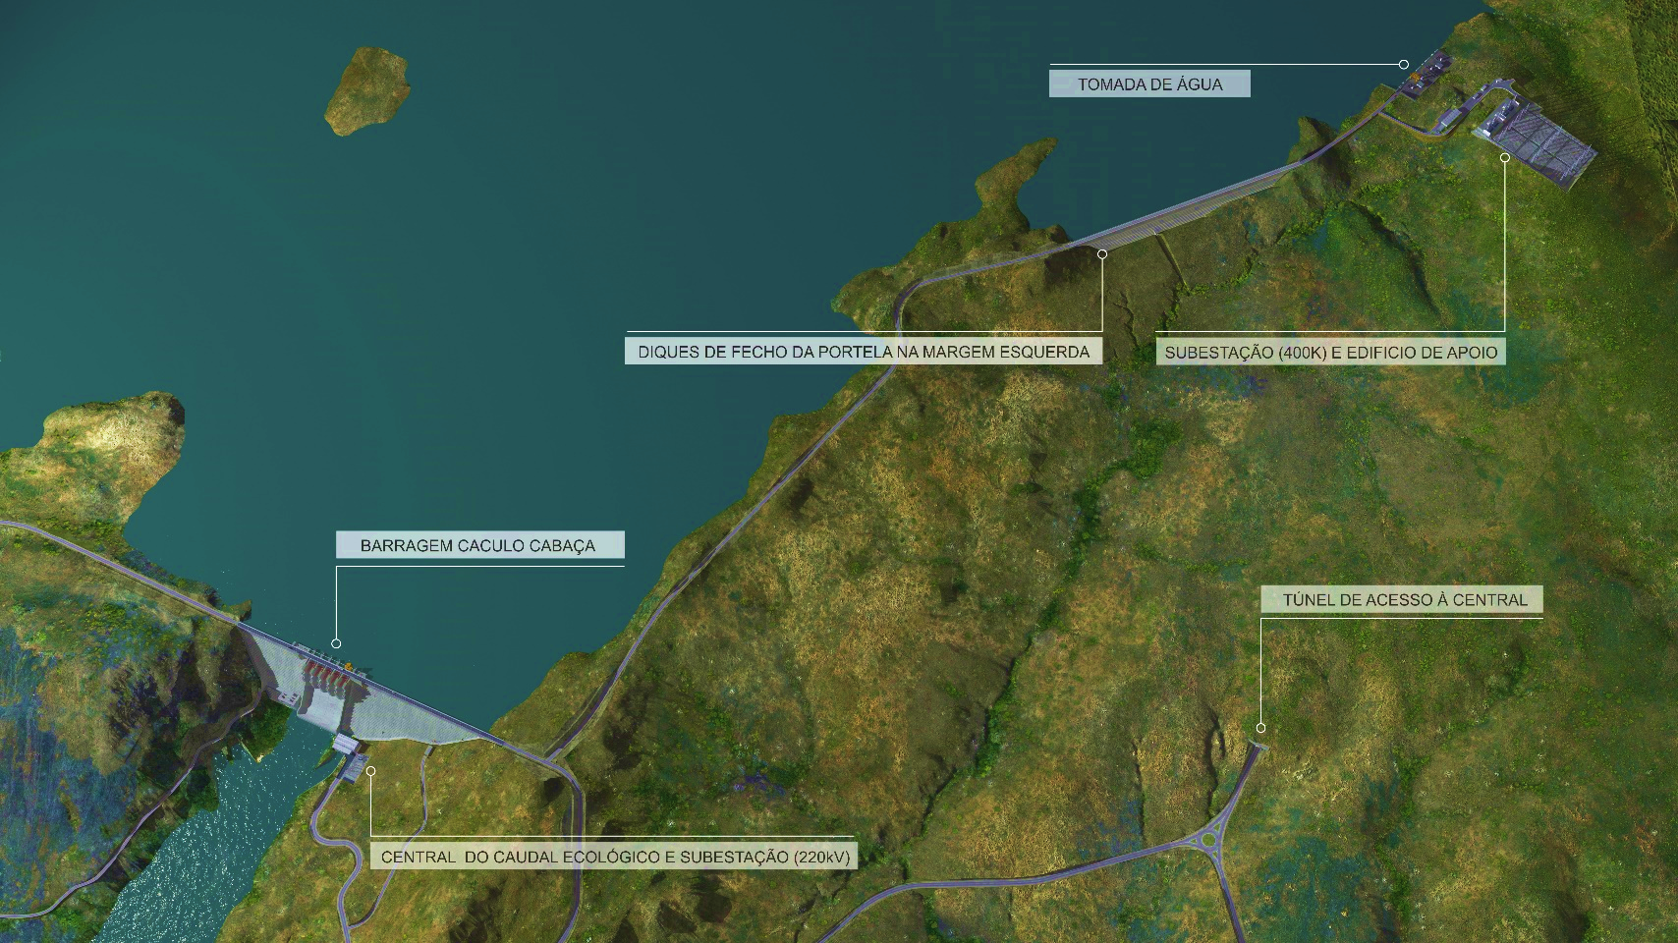
AH CACULO CABAÇA
Principais Estruturas – Vista Geral
RECURSOS HÍDRICOS: POTENCIAL HIDROELÉCTRICO
Planeamento e Gestão - Objectivos Estratégicos
Barragem e Descarregador de Superfício
Descarregador de Fundo
Central de Caudal Ecológico (52 MW)
Túnel de Acesso à Central de Principal
Subestação de 220 kV
Dique de Fecho
Tomada de Água
Edifício de Apoio e Subestação de 400 kV

Slide 5
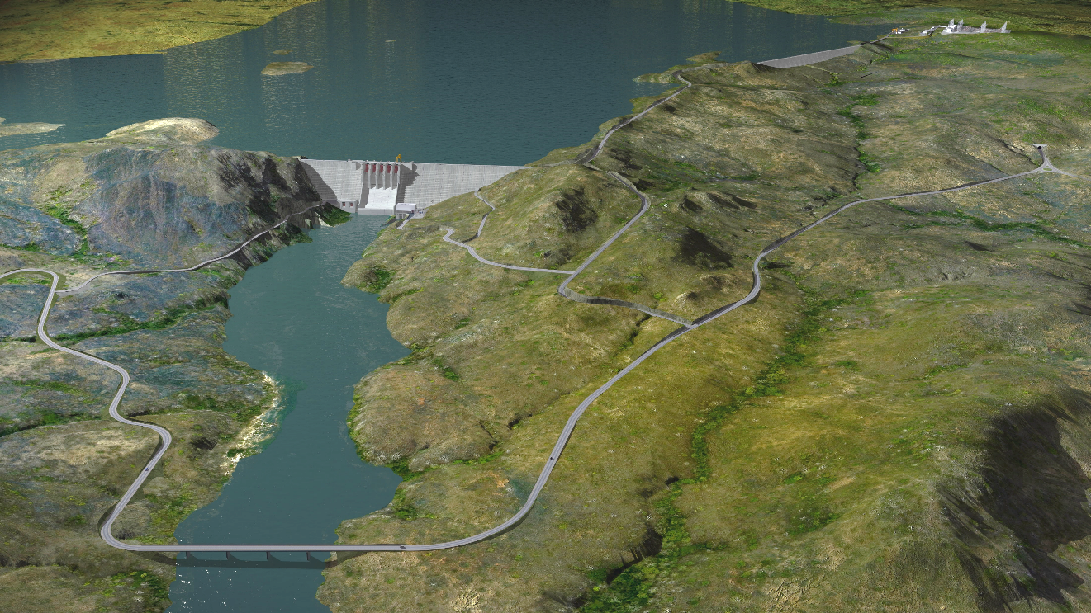
AH CACULO CABAÇA
Acessos às Principais Estruturas do Empreendimento – Vista Geral
Os acessos definitivos perfazem 19 km de extensão
O acesso à central principal:
Ponte sobre rio Kwanza, 230 m de comprimento e 20 m de altura máxima
Túnel de acesso à central 1.5 km de secção arco-rectangular, com 9.5 m de largura e 8.75 m de altura

Slide 6
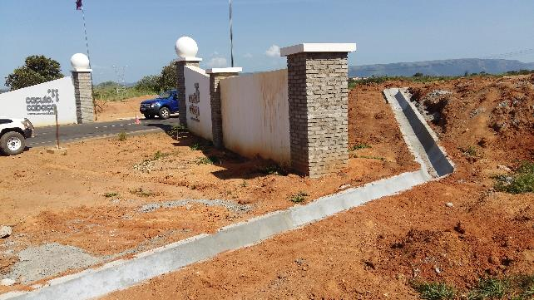
AH CACULO CABAÇA
Consignação da Obra e Início da Construção
SISTEMA DE MONITORIZAÇÃO COMO FERRAMENTA DE DECISÃO
Inventariação e Gestão dos Recursos Hídricos
Consignação da Obra – 04 de Agosto de 2017
Início dos Trabalhos do Desvio do Rio

Slide 7
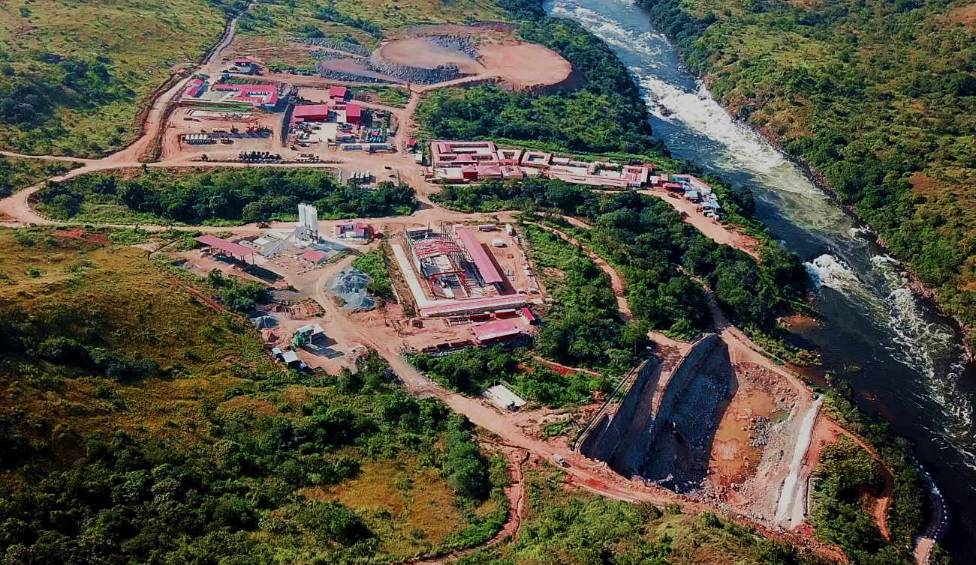
AH CACULO CABAÇA
Obra do Desvio do Rio – Vista Geral

Slide 8
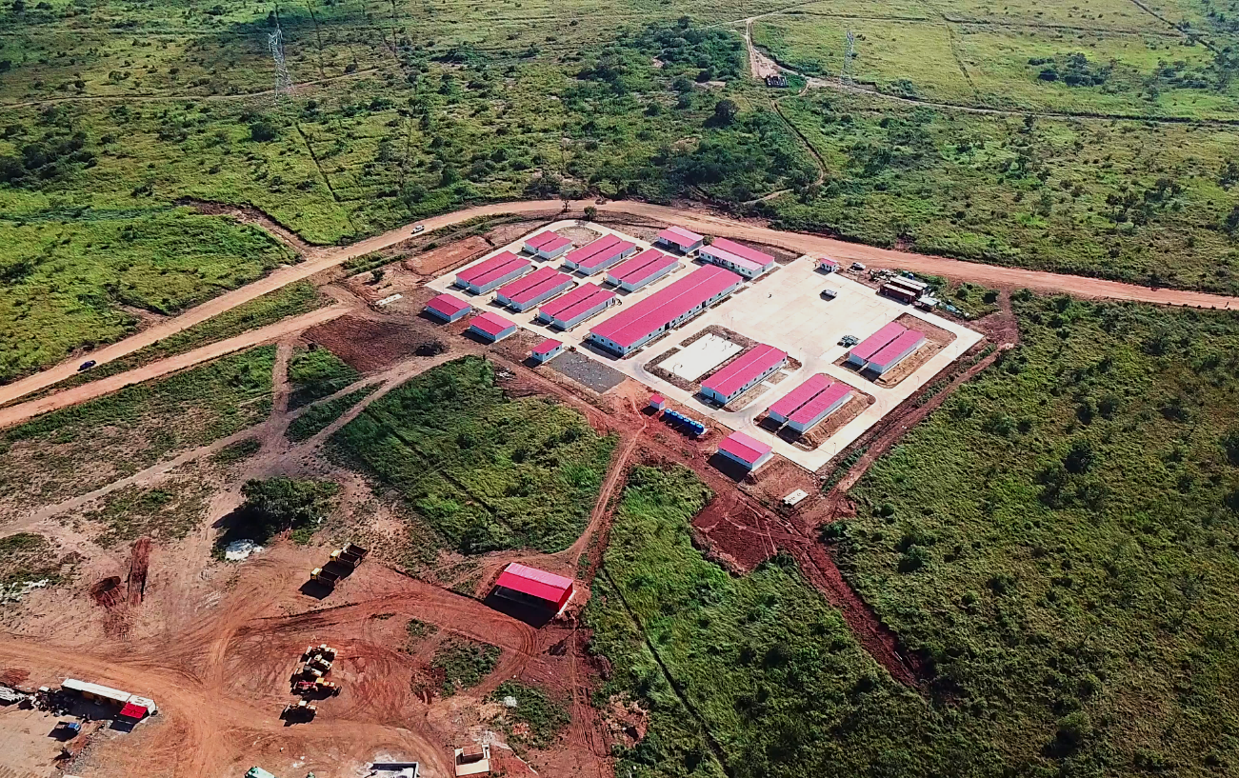
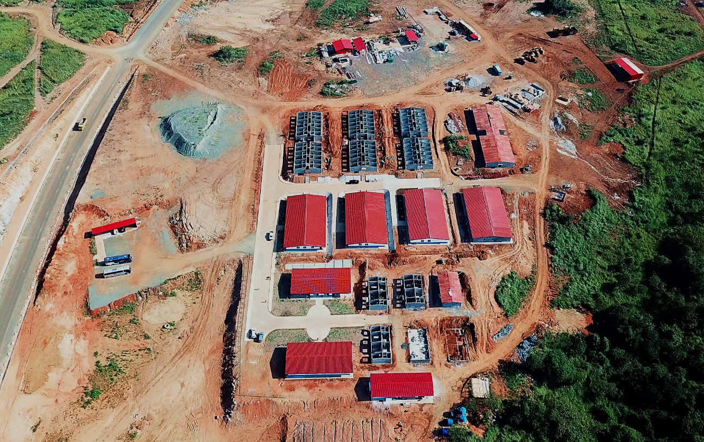
AH CACULO CABAÇA
Estaleiro – Instalações Sociais
Estaleiro Social Provisório
Alojamentos – 600 pessoas
Refeitório A e B – 750 pessoas
Ambulatório Provisório
Campo Desportivo Multiuso
Estaleiro Social Desvio do Rio
Alojamentos
Sala de Reuniões – Temp.
Escritórios – Temp.

Slide 9
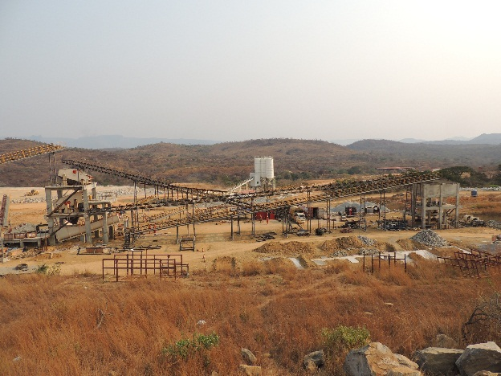
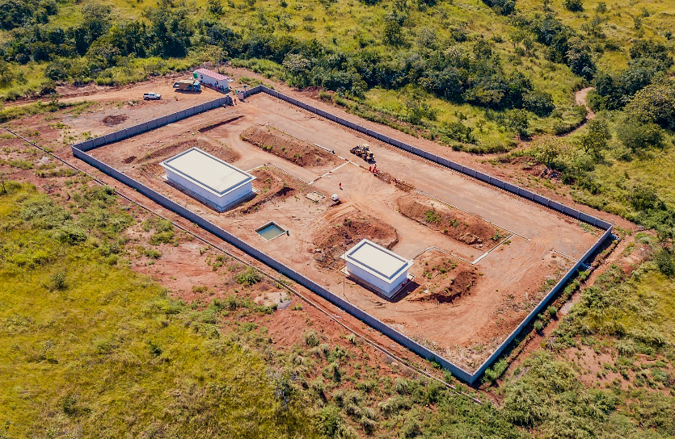
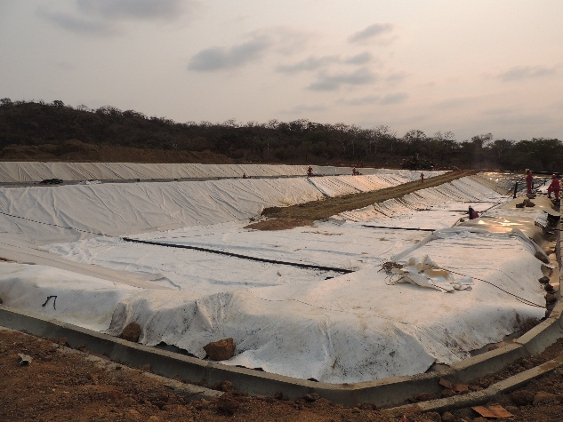
AH CACULO CABAÇA
Estaleiro – Instalações Industriais
Central de Betão
Central de Britagem
Paiol – Explosivos e Acessório
Aterro Sanitário

Slide 10
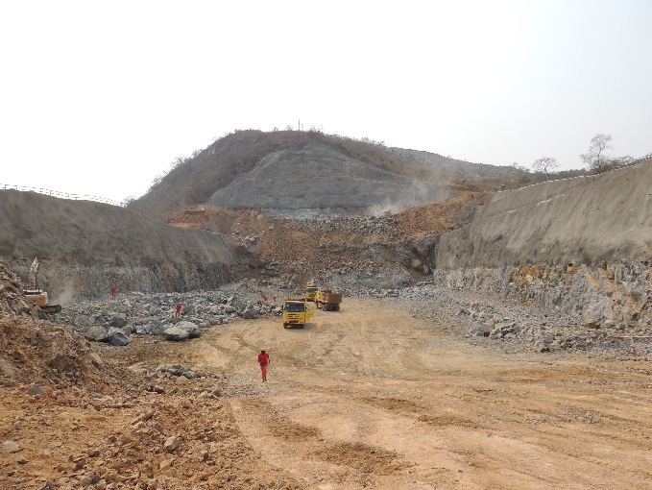
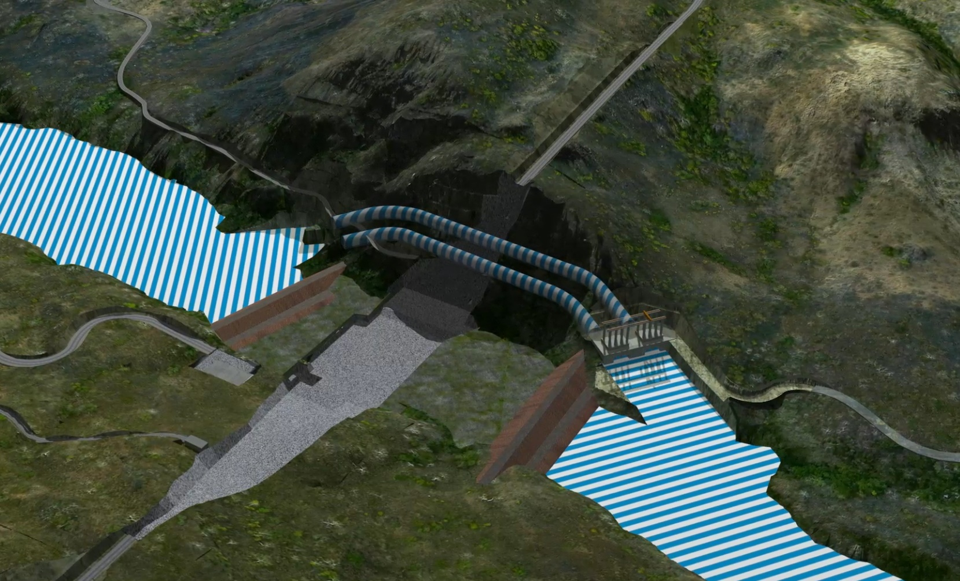
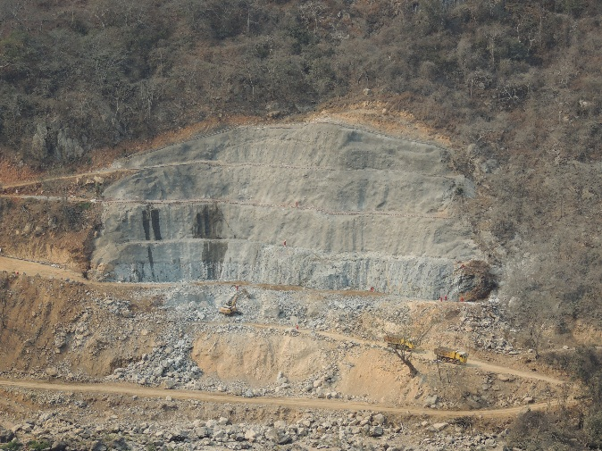
AH CACULO CABAÇA
Obras do Desvio do Rio
Situação de Projecto
Túnel de Desvio 1 – 357 m
Túnel de Desvio 2 – 415 m
Situação em Obra
Escavação e Tratamento – Entrada dos Túneis
Estabilização do Talude – Saída dos Túneis

Slide 11
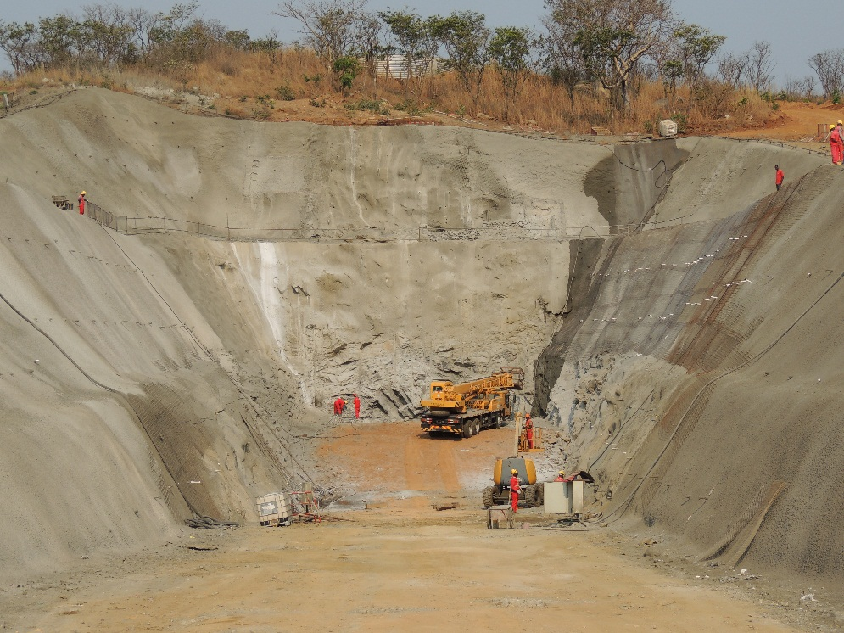
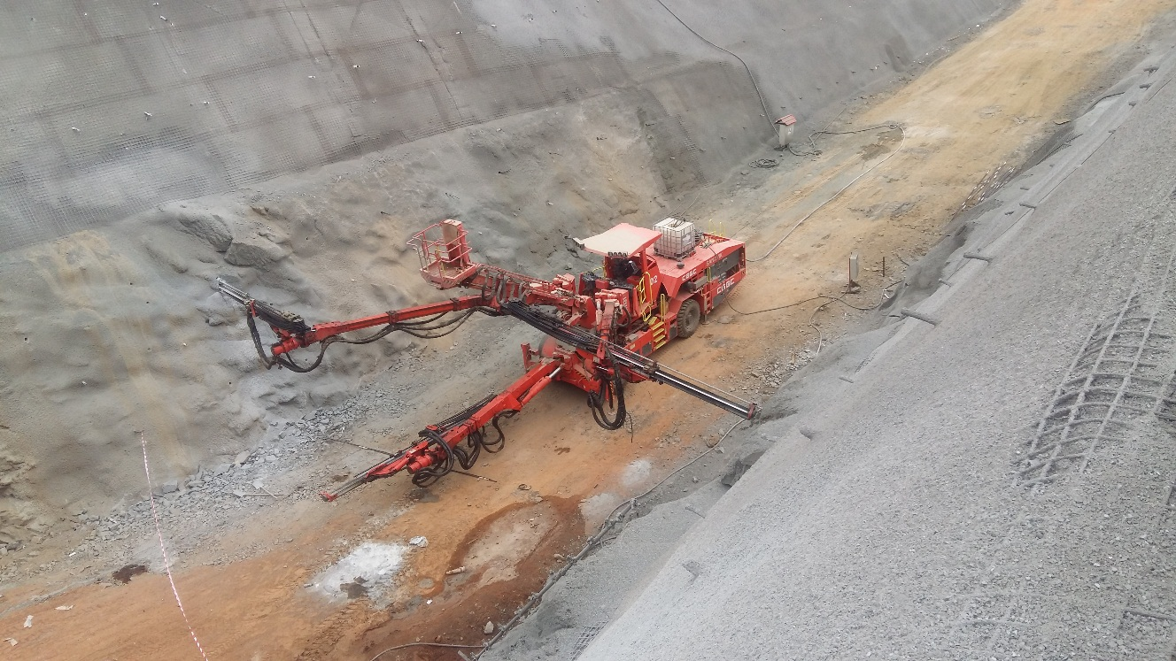
AH CACULO CABAÇA
Obra Principal – Túnel de Acesso à Central Principal
Escavação e Tratamento – Entrada do Túnel de Acesso à central princial
Execução de Drenos nos Taludes do Túnel de Acesso à central princial

Slide 12
AH CACULO CABAÇA
Avanço Físico e Mão de Obra
Execução Física da Obra:
Desvio Provisório Construção Civil – 29,69 %
Empreitada Principal Construção Civil - 0,74 %
Equipamento Electromecânico – 0,00 %
AVANÇO FÍSICO GLOBAL – 1,32 %
Mão de Obra:
Nacional – 418 (61,7%)
Expetriada – 260 (38,3%)
TOTAL – 678

Slide 13
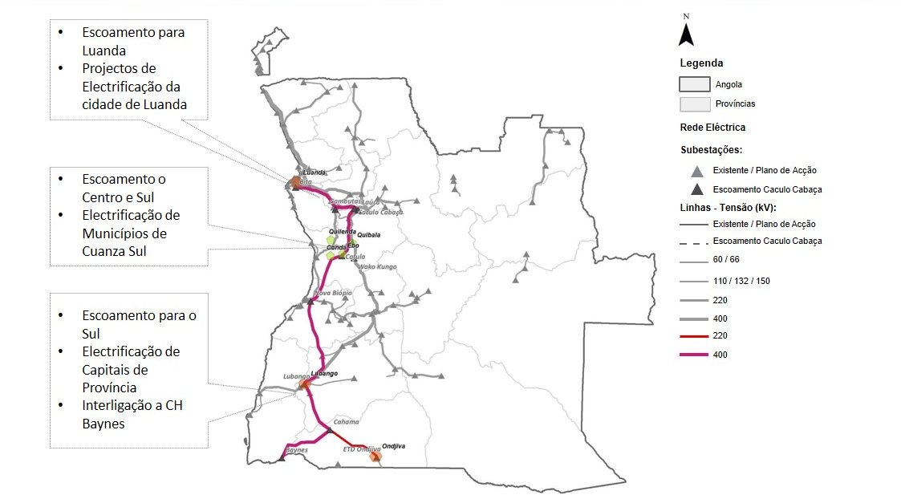
AH CACULO CABAÇA
Sistema de Transporte Associado a Caculo Cabaça
Concepção Geral do Sistema de Transporte
3 Eixos Principais:
Escoamento para Luanda
Escoamento para Centro-Sul
Escoamento para Sul
Electrificação de Localidades
Estudo de Viabilidade, Projecto Base e Caderno de Encargos – Estão em fase de Contratação

Slide 14
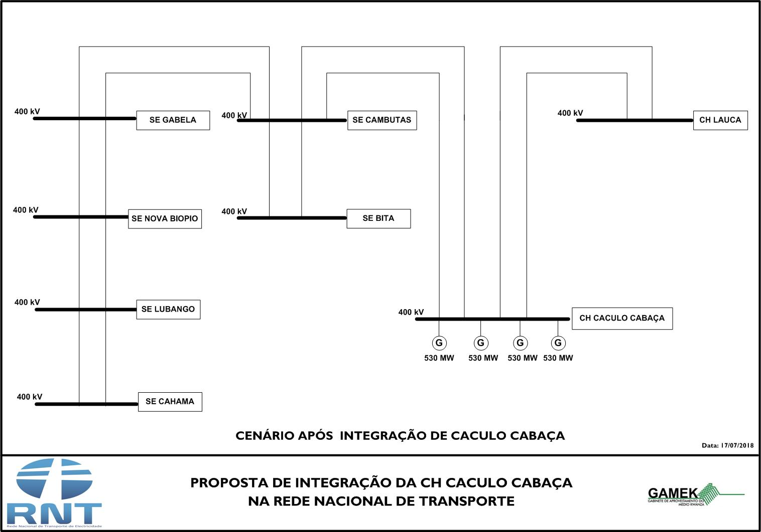
AH CACULO CABAÇA
Sistema de Transporte Associado a Caculo
Cenário Após Integração de Caculo Cabaça – Diagrama de Rede de 400 kV:
LT Laúca – Cambuta
LT Laúca – Cambuta – Bita
LT Laúca – Bita
LT Caculo Cabaça – Laúca
LT Caculo Cabaça – Cambuta
LT Caculo Cabaça – Cambuta –Bita
LT Caculo Cabaça–Cambuta–Gabela
LT Caculo Cabaça–Cambuta–Gabela– Nova Biópio
LT Caculo Cabaça–Cambuta–Gabela– Nova Biópio– Lubango
LT Caculo Cabaça–Cambuta–Gabela– Nova Biópio– Lubango-Cahama
Ampliação SE - Gabela, Nova Biópio, Lubango.
Nova SE - Construção da Cahama

Slide 15
AH CACULO CABAÇA
Impactos e Benefícios
Criação de mais 8.000 postos de empregos directos
Oportunidade para estímulo e fomento da actividade das micro, pequenas e médias empresas locais promovendo crescimento da renda das famílias
Permitirá Angola reduzir de forma acelerada o défice na produção de electricidade e contribuir significativamente no alcance da meta de 9.000 MW até 2025.
Contribuirá para a estratégia de Interligação do Sistema Eléctrico Nacional através da ligação do Subsistema Norte aos Subsistemas Centro e Sul dando maior flexibilidade operacional, fiabilidade e estabilidade ao sistema.
Expansão do acesso à electricidade por meio da electrificação das sedes provinciais e municipais
Construção de ponte robusta e definitiva sobre o rio Kwanza, que após a conclusão da obra ficará a serviço público ligando as províncias do Cuanza Norte e Cuanza Sul nesta região estratégica do médio Kwanza.

Slide 16
AH Caculo Cabaça
MUITO OBRIGADO PELA ATENÇÃO DISPENSADA
Ministério da Energia e Águas: Conselho Consultivo – Saurimo 2018

